Slide 1
脂蛋白研究进展
报告人 许荣仁

Slide 2
主要议程
特征选择
回归预测
下一步计划

Slide 3
特征选择
01

Slide 4
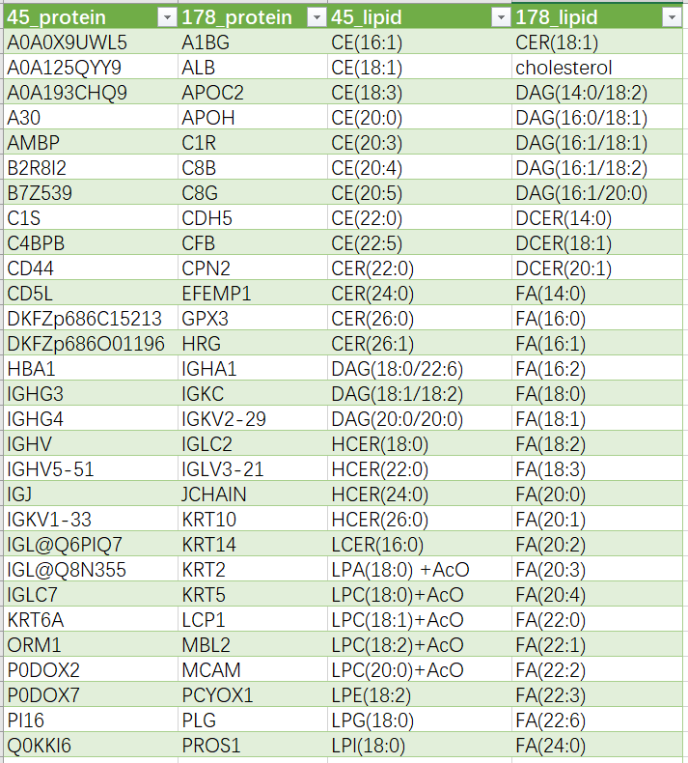
相同分子判断
TG-TAG
MG-MAG
DG-DAG
Cer d18:1-CER
HexCer d18:1-HCER
DhCer d18:0-DCER
_pos, _neg后缀
公共：70+71
39 35 120 64

Slide 5
数据说明
70蛋白质
71脂质
9870相关系数
两个文件Gensini分数相同且不为0
138个病人

Slide 6
回归预测
02

Slide 7
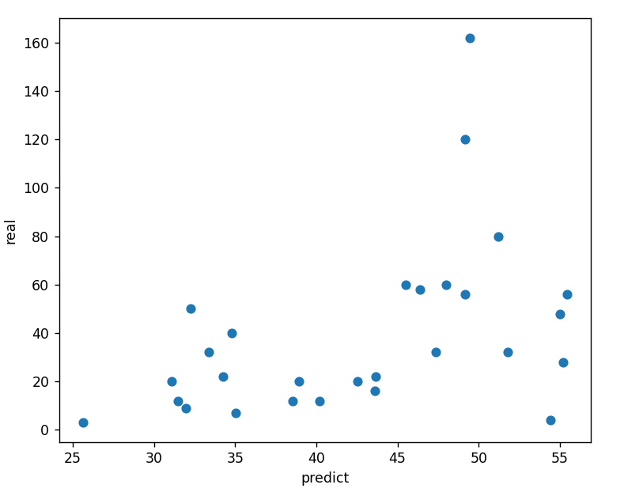
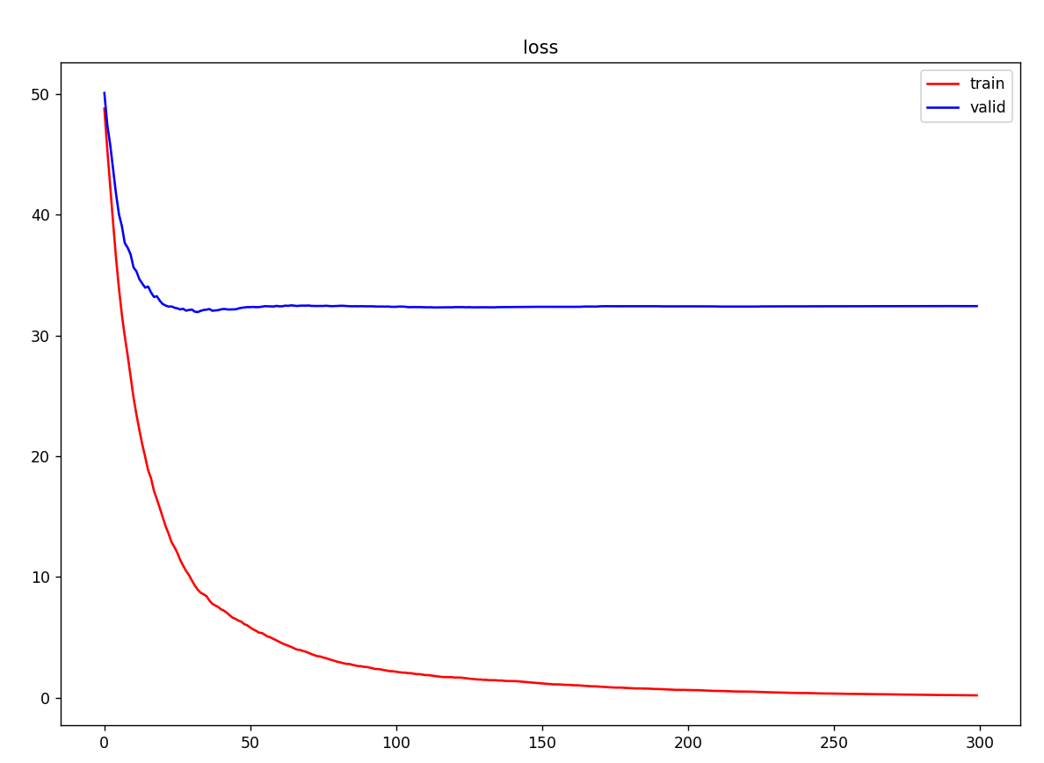
XGBoost
9870相关系数
20%验证

Slide 8
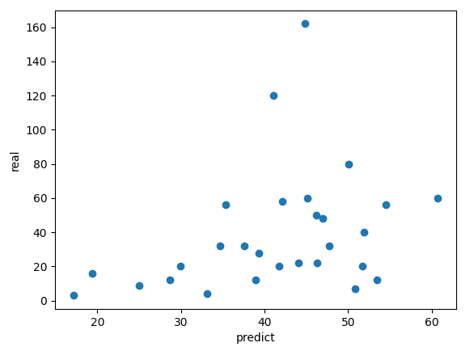
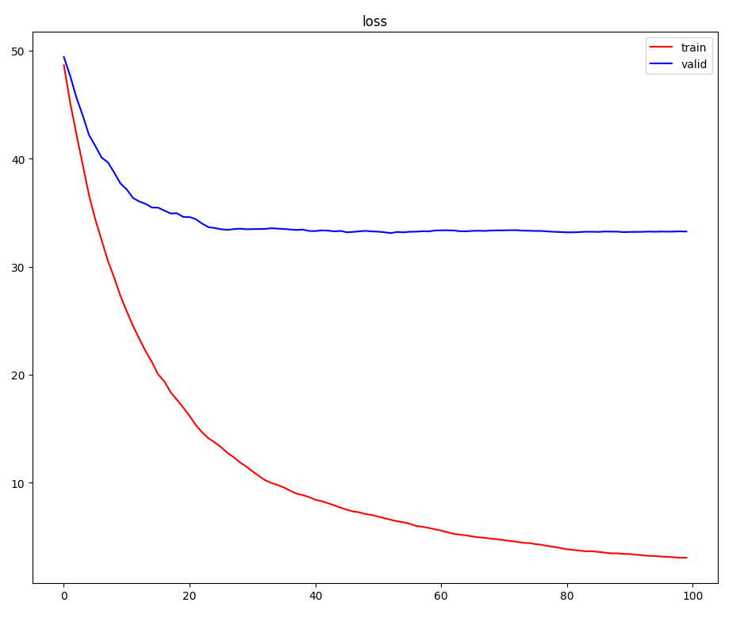
XGBoost
208个相关系数

Slide 9
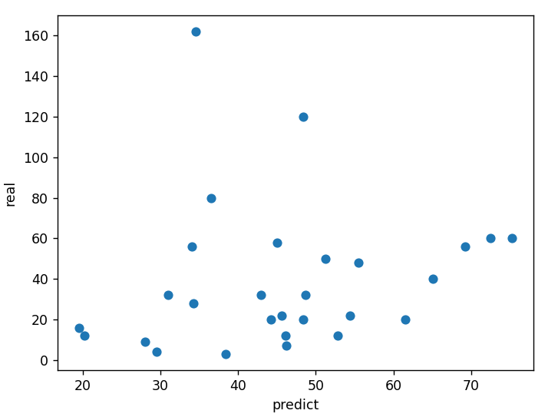
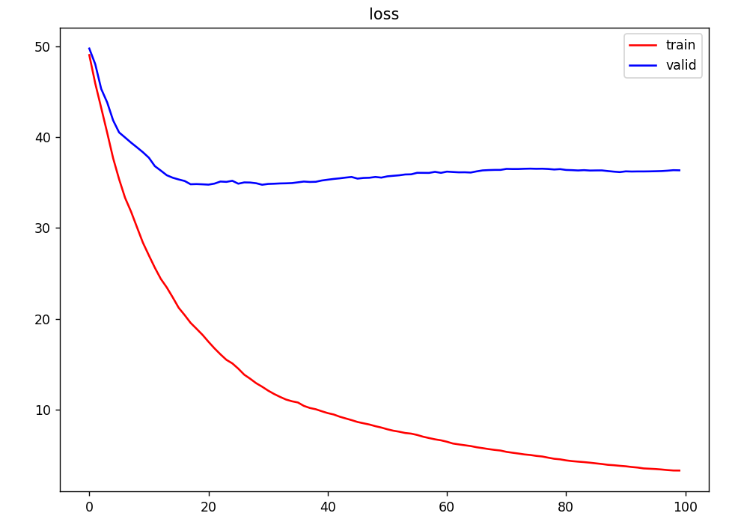
XGBoost
Top 50个相关系数

Slide 10
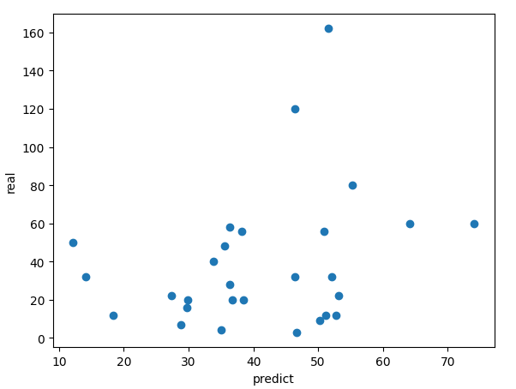
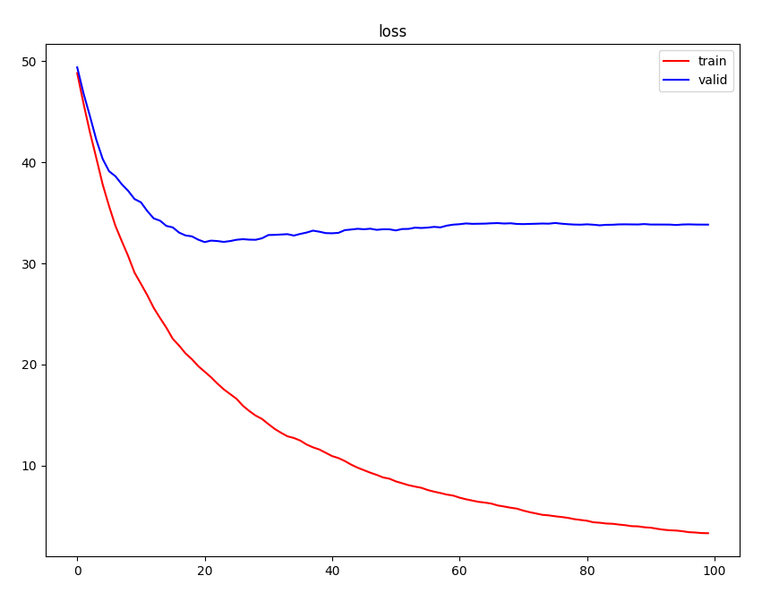
XGBoost
单独预测效果好的26个相关系数

Slide 11
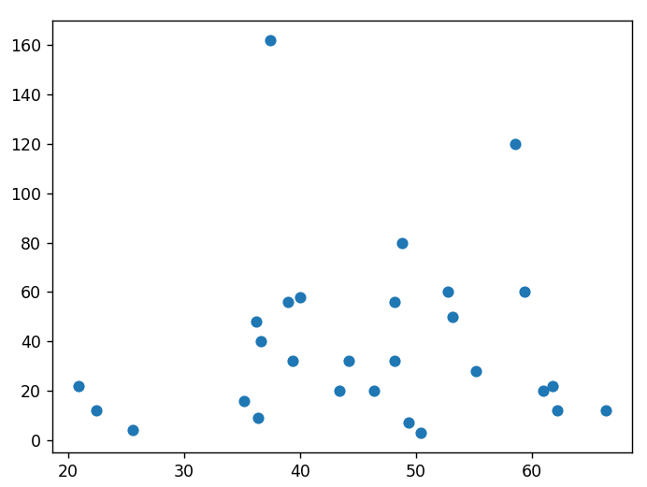
KNN
全部相关系数
MSE=1360.3689285714283

Slide 12
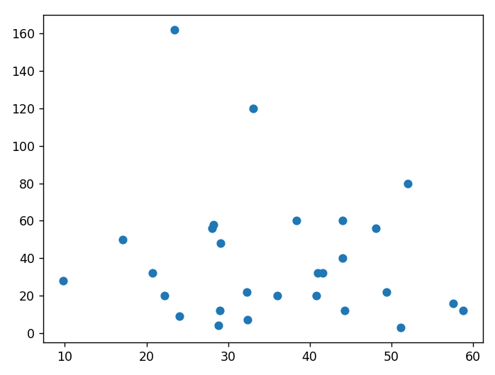
KNN
出现次数Top 50相关系数
MSE=1525.076785714286

Slide 13
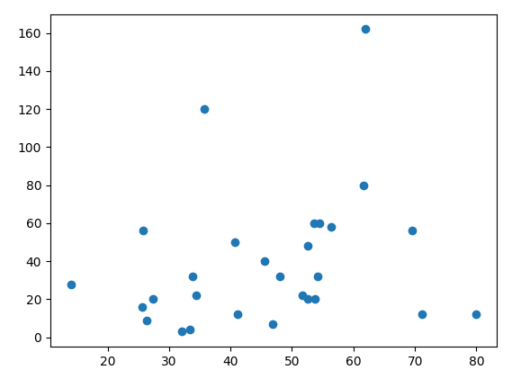
KNN
26个相关系数
MSE=1273.7653571428577

Slide 14
回归预测
只用了和45个样本共有的特征

Slide 15
下一步计划
03

Slide 16
下一步计划
从138病人所有的相关系数中选择特征
MLP回归
A randomized controlled trial for response of microbiome network to exercise and diet intervention in patients with nonalcoholic fatty liver disease

Slide 17
谢谢！

